Slide 1


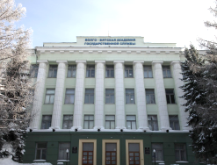
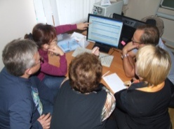

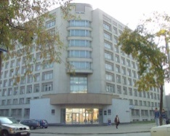

История создания, причины возникновения и содержание манифеста Agile. Его роль в технологии разработки ПО.
НИЖЕГОРОДСКИЙ
ИНСТИТУТ УПРАВЛЕНИЯ
Работу выполнила: студент группы Иб-321

Slide 2


НИЖЕГОРОДСКИЙ ИНСТИТУТ УПРАВЛЕНИЯ
Определение
Манифест гибкой разработки программного обеспечения (англ. Agile Manifesto) — основной документ, содержащий описание ценностей и принципов гибкой разработки программного обеспечения, разработанный в феврале 2001 года на встрече 17 независимых практиков нескольких методик программирования, именующих себя «Agile Alliance».
Текст манифеста доступен на более чем 50 языках (в т. ч. на русском), и включает в себя 4 ценности и 12 принципов.

Slide 3
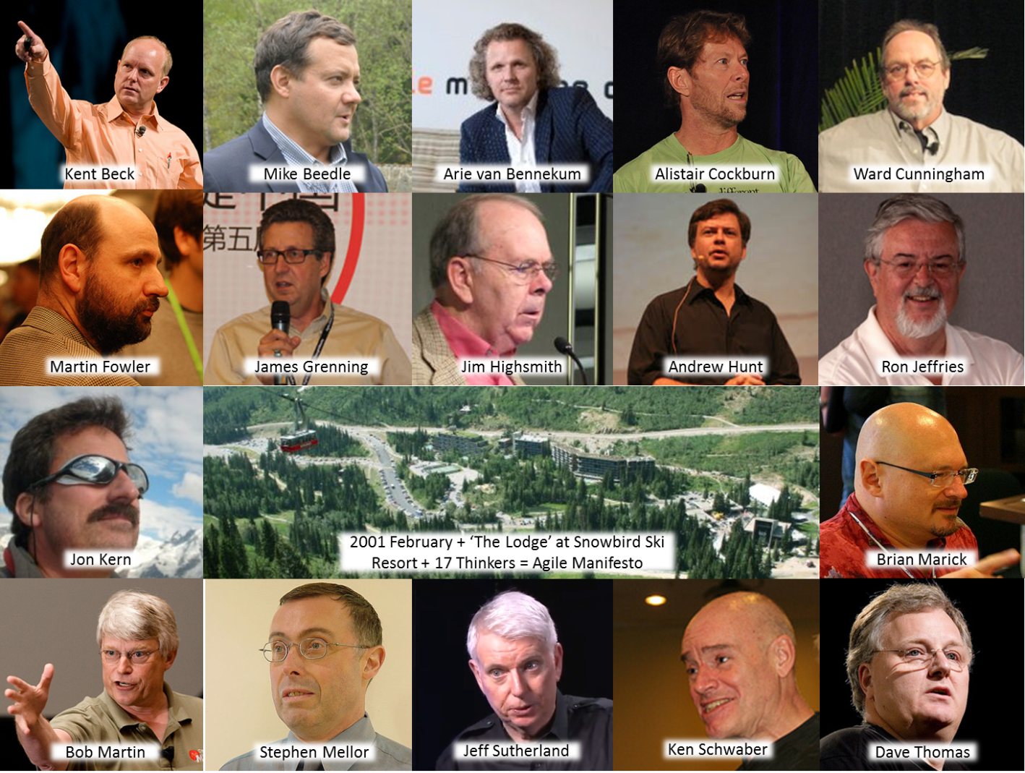
НИЖЕГОРОДСКИЙ ИНСТИТУТ УПРАВЛЕНИЯ
История создания

Slide 4
НИЖЕГОРОДСКИЙ ИНСТИТУТ УПРАВЛЕНИЯ
Причины возникновения
Возникновение идеи Agile обусловлено общей усталостью разработчиков от чрезмерной бюрократии и строгости. В какой-то момент пришло осознание, что создание инновационных продуктов по прежним методикам уже невозможно. И тогда, в 2001 году группа разработчиков мира в составе 17 человек собралась в штате Юта и приняла своего рода манифест, декларирующий принципиально новые правила разработки.

Slide 5
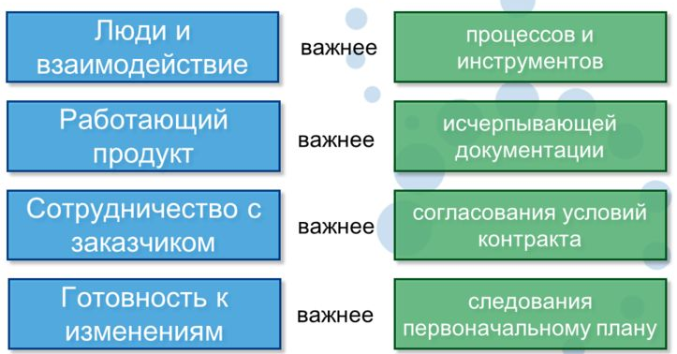
НИЖЕГОРОДСКИЙ ИНСТИТУТ УПРАВЛЕНИЯ
4 ценности Agile-манифеста

Slide 6

НИЖЕГОРОДСКИЙ ИНСТИТУТ УПРАВЛЕНИЯ
12 принципов Agile-манифеста

Slide 7

НИЖЕГОРОДСКИЙ ИНСТИТУТ УПРАВЛЕНИЯ
Свод правил Agile-манифеста
1) Клиент и члены команды работают вместе
2) Разделение объема проекта на несколько составных частей
3) Постоянное развитие участников
4) Проект делится на спринты

Slide 8
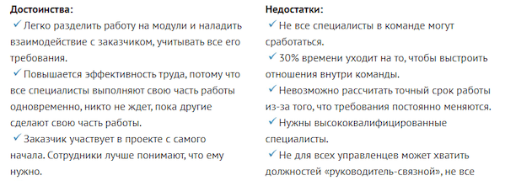
НИЖЕГОРОДСКИЙ ИНСТИТУТ УПРАВЛЕНИЯ
12 принципов Agile-манифеста

Slide 9

НИЖЕГОРОДСКИЙ ИНСТИТУТ УПРАВЛЕНИЯ
Оценка результативности
После грамотного внедрения Agile команда начинает работать эффективнее, упрощается взаимодействие сотрудников. Однако такой радикальный переход на гибкую методологию может встретить сопротивление как со стороны руководства, так и со стороны персонала. Другими причинами отсутствия ожидаемого результата являются недостаточный опыт команды и нарушение последовательности внедрения нового подхода.

Slide 10
Спасибо за внимание!
Адрес:
603022, г. Н.Новгород, ул. Гагарина, д.46
Нижегородский институт управления – филиал
Российской академии народного хозяйства и
государственной службы при Президенте РФ.
10

